Slide 1
«Уравнения – это золотой ключ, открывающий все математические сезамы» С. Коваль

Slide 2
Домашнее задание
№11 Найти область определения функции.
1) $y=5^{\frac{1}{x}};x≠0;$
D(f)=$(−∞;0)∪(0;+∞)$.
2) $y=7^{\sqrt{x−1}};x−1≥0;x≥1$
D(f)=$[1;+∞)$.
3) $y={0,4}^{\frac{1}{x−9}};x−9≠0;x≠9$
D(f)=$(−∞;9)∪(9;+∞)$.
4) $y={0,8}^{\frac{1}{\left|x\right|−2}};\left|x\right|−2≠0;\left|x\right|≠2;x≠±2$
D(f)=$(−∞;2)∪(−2;2)∪(2;+∞)$.

Slide 3
Домашнее задание
№14 Найти наибольшее и наименьшее значения функции:
1)$y=2^{\left|x\right|}$, при $x≤0$ убывает, при $x≥0$ возрастает.
$y\left(0\right)=2^{\left|0\right|}=1$ – наименьшее значение
$y\left(−1\right)=2^{\left|−1\right|}=2$
$y\left(1\right)=2^{\left|1\right|}=2$ – наибольшее значение.
2) $y=({\frac{1}{2})}^{\left|x\right|}$, при $x≤0$ возрастает, при $x≥0$ убывает.
$y\left(−2\right)=({\frac{1}{2})}^{\left|−2\right|}=\frac{1}{4}$ – наименьшее значение
$y\left(−1\right)=({\frac{1}{2})}^{\left|−1\right|}=\frac{1}{2}$
$y\left(0\right)=({\frac{1}{2})}^{\left|0\right|}=1$ – наибольшее значение$y\left(1\right)=({\frac{1}{2})}^{\left|1\right|}=\frac{1}{2}$

Slide 4
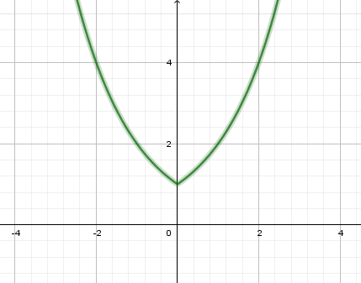
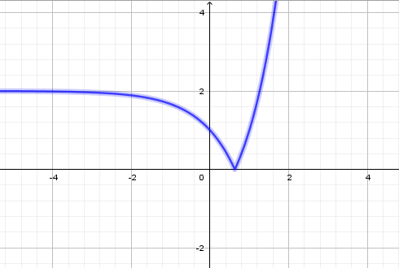
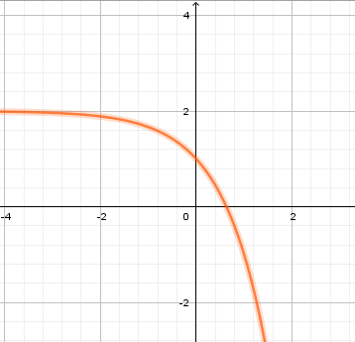
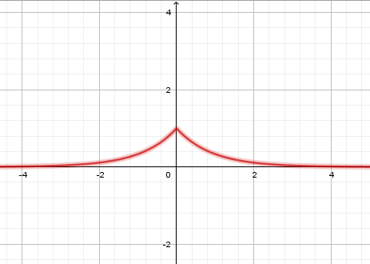
Домашнее задание
№15. Построить графики функций.
1)$y=2^{\left|x\right|};$
2) $y=(\frac{1}{3})^{\left|x\right|};$
3)$y=\left|3^{x}−2\right|;$
4)$y=2−3^{x}$

Slide 5
Вопросы и задания
1.Какую функцию называют показательной?
2. Какие их перечисленных ниже функций являются показательными:
1)$y=2^{x};$2)$y=x^{2};$
3)$y=(\sqrt{2})^{x};$4)$y=x;$
5)$y=\frac{4}{x+3};$6)$y={0,4}^{\frac{1}{x−9}};$7)$y=3^{−x}.$ 3. Назовите основные свойства показательной функции.
4. Выберите возрастающие функции:
1) $y=4^{x};$2)$y=(\frac{1}{2})^{x};$
3)$y=3^{x};$4)$y={0,1}^{x};$
5)$y=2^{−x};$6)$y=(\sqrt{5})^{x}.$
5. Укажите область определения
функции $y=(\frac{1}{3})^{x}.$

Slide 6
Вопросы и задания
Задание. Назовите виды уравнений. Решите их.
1)$2x+1=3x−1$;
2)$x^{2}=9$;
3)$2^{x+2}=64$;
4)$x^{3}+x+1=0$;
5)$3^{x+1}−2∗3^{x}=9$;
6)${2x}^{4}+x^{2}−1=0$;
7)$9^{x}−4∗3^{x}−45=0.$

Slide 7
Тема урока «Показательные уравнения»

Slide 8
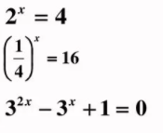
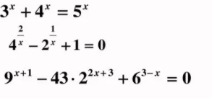
Показательные уравнения
Показательное уравнение – это уравнение, в котором неизвестное содержится в показателе степени.

Slide 9
Показательные уравнения
Решить уравнения:
1) $4∗2^{x}=1;$
2)$2^{3x}∗3^{x}=576;$
3)$3^{x+1}−2∗3^{x−2}=25$;

Slide 10
Способы решения показательных уравнений

Slide 11
Самостоятельная работа
Вариант 1.
1. Какое из чисел -2, 0, 1 является корнем уравнения ${25}^{x}=25x?$
Ответ: 1
2. Решить уравнение:
а) ${0,3}^{5−2x}=0,09;$
Ответ: $x=\frac{3}{2}$
б)${225∗15}^{2x+1}=1;$
Ответ: $x=−\frac{3}{2}$
в)$({\frac{1}{5\sqrt{5}})}^{x}=\sqrt[3]{5}$;
Ответ: x=$−\frac{2}{9}$
г)$4^{x}−12∗2^{x}+32=0.$
Ответ: x=2, x=3

Slide 12
Самостоятельная работа
Вариант 2.
1. Какое из чисел 3, 0, -1 является корнем уравнения ${(\frac{1}{2})}^{x}=3x+5?$
Ответ: -1
2. Решить уравнение:
а) ${(\frac{1}{3})}^{4−3x}=27;$
Ответ: $x=\frac{7}{3}$
б)${{17}^{x}∗17}^{x+5}=17;$
Ответ: x=-2
в)$({2\sqrt[3]{4})}^{x}=8$;
Ответ: $x=\frac{9}{5}$
г)${25}^{x}+3∗5^{x}+2=0.$
Ответ: Решений нет.

Slide 13
Вопросы и задания
Назовите основное свойство степени, которое используется при решении показательных уравнений.
Перечислите способы решения показательных уравнений.

Slide 14
Вопросы и задания
Интерактивное упражнение:
https://learningapps.org/view21890290

Slide 15
Рефлексия
-если вы хорошо усвоили тему урока, то поднимите зеленую карту;
-если остались непонятными какие-то моменты, то поднимите желтую сигнальную карту;
-если вообще не усвоили тему, то поднимите красную сигнальную карту.

Slide 16
Домашнее задание
Параграф 2 изучить, № 22, 24, 26
Спасибо за работу! Урок окончен!

